Slide 1
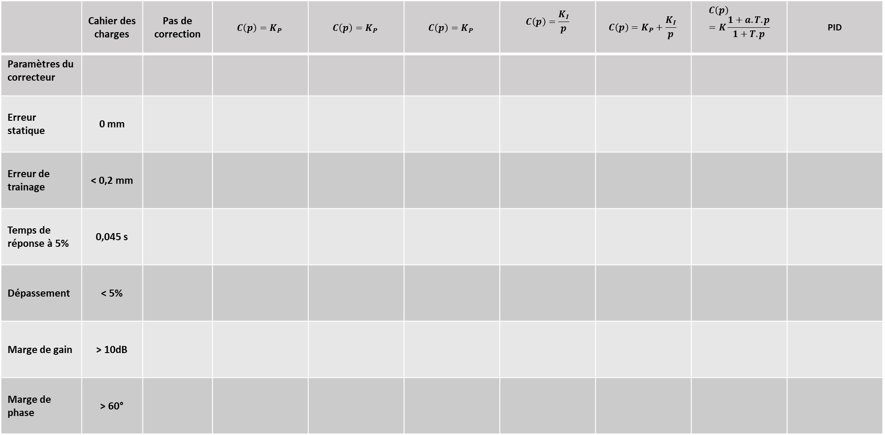
NOM :
PRENOM :
 | Cahier des charges | Pas de correction | $$C\left(p\right)=K_{P}$$ | $$C\left(p\right)=K_{P}$$ | $$C\left(p\right)=K_{P}$$ | $$C\left(p\right)=\frac{K_{I}}{p}$$ | $$C\left(p\right)=K_{P}+\frac{K_{I}}{p}$$ | $$C\left(p\right)=K\frac{1+a.T.p}{1+T.p}$$ | PID
Paramètres du correcteur
Erreur statique | 0 mm
Erreur de trainage | < 0,2 mm
Temps de réponse à 5% | 0,045 s
Dépassement | < 5%
Marge de gain | > 10dB
Marge de phase | > 60°

